Slide 1
Introducción a
GitHub
{
<Rodriguez de Matias Adrian>
<Pacheco Cedillo Jorge Anuar>
<Politrón Díaz Josué Yered>
<Fuertes Espinosa Ioshua Daniel>
<Robles Cedillo Irving Xnuviko>
}
...

Slide 2
Contenido de la Presentación
1. ¿Qué es GitHub? | Un resumen de lo que es GitHUb y su historia.
2. Funciones y . características | Explicación breve de su funcionamiento principal y características.
4. Aplicaciones y Usos | Mención de las aplicaciones y usos que tiene GitHub en la actualidad.
5. Ventajas y Desventajas | Presentación de las ventajas y desventajas acuales de su uso.
6. Conclusión y . Demostración | Conclusión de los integrantes y aplicación de GitHub en cada equipo.
For more info: SLIDESGO | BLOG | FAQS
You can visit our sister projects: FREEPIK | FLATICON | STORYSET | WEPIK | VIDEVO

Slide 3
1
¿Qué es GitHub?
{
“
< Antecedentes >
“ }
..

Slide 4

Descripición {
GitHub es una plataforma de control de versiones gratuita que sirve para gestionar proyectos y permite colaborar con una gran comunidad de desarrolladores.
El código de los proyectos alojados en GitHub se almacena generalmente de forma pública.
}
..

Slide 5




Antecedentes {
GitHub fue desarrollado por Chris Wanstrath, P. J. Hyett, Tom Preston-Werner y Scott Chacon, usando el framework Ruby on Rails. Desde enero de 2010, GitHub opera bajo el nombre de GitHub, Inc. Anteriormente era conocida como Logical Awesome LLC. Fue comprado en 2018 por Microsoft.
}
..

Slide 6
“Funciones y características”
}
}
< Caraterísticas principales de GitHub y funciones que ofrece >
*

Slide 7
Control_de_versiones_con_Git = {
“Git es un sistema que rastrea los cambios en los archivos en el tiempo.”,
“Por medio de ‘commits’, permite la recuperación de versiones anteriores.” }
Repositorio_(Repo) = {
“Un contenedor de código de proyectos, con su historial de cambios.”,
“Puede ser local o remoto” }
Ramas_(Branches)= {
“Las ramas permiten trabajar en diferentes versiones del proyecto al mismo tiempo.” }
*

Slide 8
Colaboración = {
GitHub facilita el trabajo con herramientas como:
Pull_Requests: “Propuestas de cambio para el código.”,
Issues: “Para reportar problemas, dar mejoras o planificar tareas.” }
Forks_y_Clones = {
Fork: “Crear una copia de un repositorio en tu cuenta para trabajar de forma independiente.”,
Clone: “Descargar el repositorio remoto a tu máquina local para trabajar en él.” }
Commits_y_Push {
Commit: “Guardar un cambio en el historial del proyecto.”,
Push: “Subir los cambios de tu repositorio local al remoto en GitHub.” }
*

Slide 9

Aplicaciones de
GitHub
< Usos frecuentes y aplicaciones en la actulaidad >
*

Slide 10
Aplicaciones más comunes =
Desarrollo de Software:
“ Para gestionar proyectos de software, tanto individuales como en equipo ”
Proyectos Open Source:
“ Usado por comunidades para compartir y colaborar en proyectos de código abierto ”
Control de Documentos:
“ Ideal para rastrear cambios en documentos, tesis, o trabajos colaborativos “
{
}
*

Slide 11
Aplicaciones más comunes =
Gestión de Proyectos:
“ Con GitHub Projects, permite planificar y gestionar tareas “
Automatización de Flujos de Trabajo:
“ Configuración de acciones como pruebas automatizadas o despliegues con GitHub Actions “
Portafolios de Programadores:
“ Muchos desarrolladores lo usan para mostrar su trabajo a empleadores ”
{
}
*

Slide 12
Ventajas & Desventajas
{
}

Slide 13
Ventajas
Desventajas
Acceso y Disponibilidad:
Almacena proyectos en la nube, accesibles desde cualquier lugar.
Historial y Seguridad:
Puedes recuperar cualquier versión previa del proyecto.
Integraciones Amplias:
Compatible con numerosas herramientas de desarrollo y productividad.
Promoción de Proyectos:
Los repositorios públicos pueden atraer colaboradores o empleadores.
Curva de Aprendizaje:
Aunque poderoso, entender Git y GitHub puede ser complicado para principiantes.
Requiere Conexión a Internet:
Muchas funciones dependen de la conectividad.
Costo para Empresas:
Las características avanzadas (como repositorios privados ilimitados) tienen costo para equipos grandes.

Slide 14
COMO USAR GITHUB
{
}
*

Slide 15
Crear organizacion
{
Crear organizacion
Se requiere crear una cuenta en GitHub y crear una organización ya que gracias a esta misma, podemos crear roles y colaboraciones con otras personas.
*
}
..

Slide 16


Instalar git
{
Descargar git
Diferencias
Se tiene que instalar Git en la pc porque GitHub no es lo mismo que git, y para trabajar de manera local necesitamos esta herramienta que hace todo el control de versiones y de cambios desde una computadora.
Git
GitHub
Es un programa que se instala en la computadora:
Crear repositorios locales.
Hacer commits (guardar versiones del código).
Ver historial de cambios.
Sincronizar con la nube (GitHub,GitLab, etc…).
Es una plataforma en la nube que usa Git:
Subir código a internet.
Colaborar con otras personas.
Tener un respaldo de los proyectos.
}

Slide 17
Porque se tiene que instalar Git
{
Que se puede hacer con Git:
Para usar comandos git
Para trabajar sin conexión a internet
Para controlar versiones localmente
Para conectar los proyectos con GitHub
*
}

Slide 18
Como subir proyectos utilizando codigos en git
}
git config --global user.name "Anuar Pacheco"
git config --global user.email “Anuar@gmail.com"
Configura tu identidad global. Es necesaria para poder hacer commits.
git init
Inicializa un nuevo repositorio Git en la carpeta local.
git add vuelos.py
Agrega todos los archivos modificados de manera local al proyecto en repositorio en github.
git add .
git commit –m “Primer commit del proyecto”
Guarda cambios en el historial de repositorio..
git status
Muestra los archivos que se están modificando pero sin hacer nada con ellos.
git remote add origin https://github.com/tuusuario/tu-repo.git
Conecta el proyecto local con el repositorio de GitHub.
git pull origin main
Descarga cambios nuevos desde GitHub y los fusiona con tu proyecto local (refresh).
git push
Confirma los archivos que van a entrar.
}
..

Slide 19
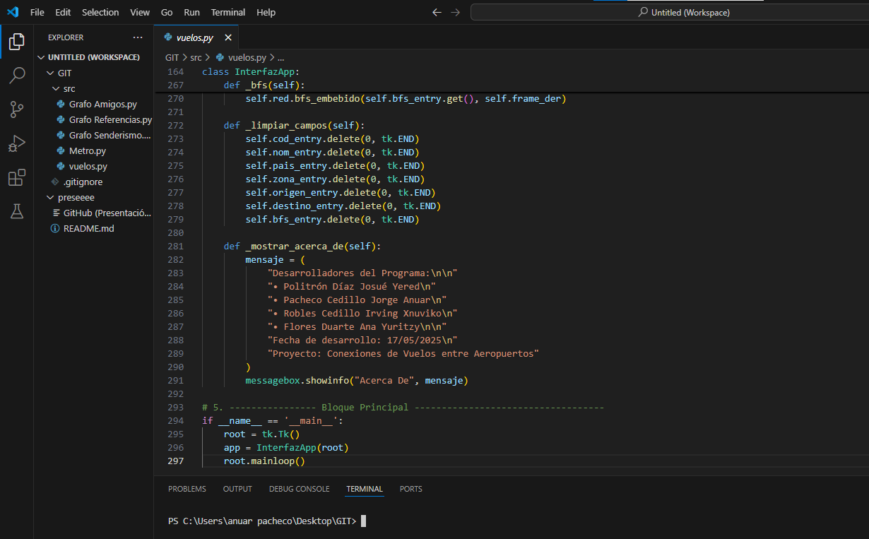
Porque se tiene que instalar Git
{
*
}

Slide 20
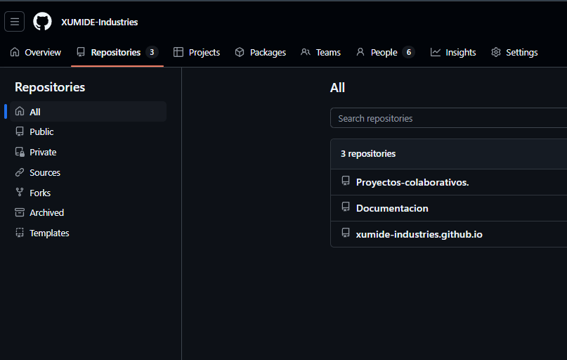
{
*
}

Slide 21
Commit y versiones
{
Commit
Versiones
Versiones en git nos referimos a guardar estados del proyecto en diferentes momentos del tiempo. Es como si tomaramos una foto de nuestro código cada que vez que le hacemos un cambio.
Ejemplo:
Versión 1: Titulo y presentación
Versión 2: Agregar introducciones
Versión 3: Terminar el desarrollo
Versión 4: Corregir errores
Puedes:
Guardar cada una de las versiones (git commit)
Volver a cualquier versión anterior si algo sale mal
Ver que cambios se hicieron entre versiones
Trabajar en paralelo con otras personas sin perder tus versiones
Un commit es un registro de un cambio hecho al proyecto. Es como guardar un avance importante y darle un mensaje que explique que modifico.
Que contiene un commit:
Los archivos modificados
Un mensaje descriptivo (git commit –m “.....”
Fecha y ora de cambio
El autor (nombre y correo connfigurado)
Un ID único
Como se hace:
git add vuelos.py
git commit –m “Funciones para rutas mas cortas”
Sirve principalmente para guardar cambios importante en le código, documentar el progreso que se lleve y facilitar el trabajo en equipo.
}

Slide 22
Roles
}
ROL:
QUE PUEDE HACER:
Read
Ver el código, issues y pull requests. Clonar el repositorio.
Ideal para observadores o revisores
Triage
Ver y gestionar issues y PRs: etiquetar, asignar, cerrar o reabrir (sin tocar el código).
Perfecto para testers o quienes gestionan tareas.
Write
Todo lo anterior + subir cambios (push) al código, crear ramas y aceptar PRs.
Para quienes colaboran directamente con el código.
Maintain
Puede configurar el repo (por ejemplo: etiquetas, ramas protegidas, wikis), pero no borrarlo.
Para alguien técnico que ayuda a gestionar el proyecto.
Admin
Tiene control total: cambiar visibilidad, eliminar el repositorio, invitar o quitar miembros..
Solo para líderes o dueños del repositorio

Slide 23
Beneficios de utilizar Github
Control de versiones distribuido: cada desarrollador trabaja con un repositorio completo en local, pudiendo sincronizar cambios sin depender de un servidor central.
Colaboración estructurada: las ramas y los pull requests permiten desarrollar funciones en paralelo revisar código y resolver conflictos antes de fusionar.
Historial claro y trazabilidad: cada commit registra autor, fecha y mensaje, facilitando auditorías, reversiones y análisis de la evolución.
CI/CD integrada: con GitHub Actions se automatizan pruebas, builds y despliegues en cada push o merge, asegurando calidad y velocidad.
Gestión de incidencias y proyectos: Issues, milestones y tableros Kanban integrados ayudan a planificar, asignar y dar seguimiento a tareas y bugs.
Ecosistema e integraciones: amplio marketplace de apps, escaneo de seguridad de dependencias y visibilidad open source para atraer contribuciones y acelerar el desarrollo

Slide 24
Conclusiones
{
..
}
..

Slide 25
GitHub es una de las plataformas más utilizadas para organizar y coordinar el trabajo en proyectos de desarrollo. Permite que varias personas colaboren al mismo tiempo, haciendo cambios de manera ordenada y guardando un registro claro de quién hizo qué y cuándo. También ofrece herramientas que ayudan a revisar el trabajo automáticamente y a cumplir con los tiempos de entrega. Además, facilita la organización de tareas y el seguimiento del progreso, lo que mejora la planificación y el trabajo en equipo. Gracias a sus funciones de seguridad y a la posibilidad de conectarse con muchas otras aplicaciones, GitHub ayuda a mantener la calidad y protección del proyecto. Finalmente, al compartir los proyectos en esta plataforma, se aumenta su visibilidad y se abren oportunidades para que otras personas contribuyan con ideas y mejoras, impulsando la creatividad y el trabajo conjunto.

